Slide 2
Pontos para ser um bom Programador

Slide 3
Sobre o Palestrante
Jhonathan de Souza Soares
Analista Programador na UOL Educação
Sócio Proprietário da MidiaON
Criador do Código Simples.
Faz há muitos anos em parceria com a Google.

Slide 4
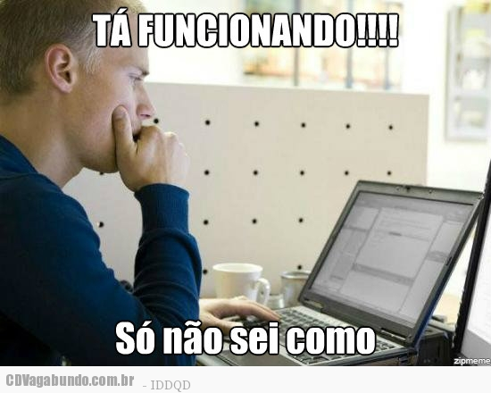
Todo mundo já passou por isto

Slide 5
O que é ser bom ?
Ou você é bom, ou se torna bom ou desiste.
Nível satisfatório de conhecimento.
Saber resolver os paradigmas de algo.

Slide 6
Mas o que é ser mesmo programador?
Programador é a pessoa que programa computadores.

Slide 7
E o bom programador?
De maneira resumida é:
Quando você sabe como algo funciona.

Slide 8
Pontos para ser, ou tentar ser um bom programador:
Gostar de:
Problemas lógicos
Saber Inglês
Gostar de Aprender
Gostar de Estudar
Gostar de Ler
Saber buscar informações.

Slide 9
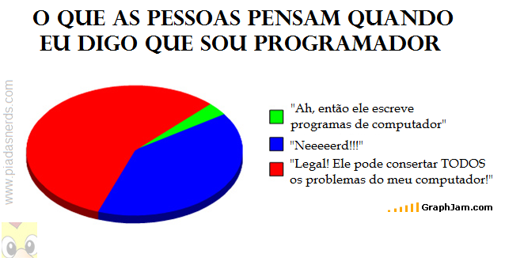

Slide 10
Pontos para ser, ou tentar ser um bom programador:
Ser persistente.
Ser paciente.
Ser esperto.

Slide 12
Pontos para ser, ou tentar ser um bom programador:
Ser autodidata
Tipo Gênio?
Tipo quem?

Slide 13
Pontos para ser, ou tentar ser um bom programador:
Ter um bom nível de concentração
Saber ouvir.

Slide 14
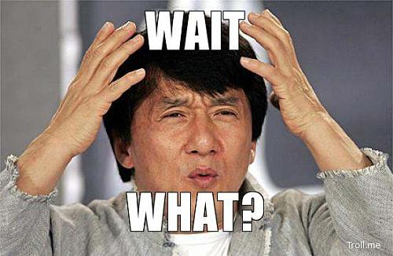
Pontos para ser, ou tentar ser um bom programador:
Não precisa ser bom em matemática.

Slide 15
Pontos para ser, ou tentar ser um bom programador:
Não precisa ser bom em matemática.
Logaritmo != Algoritmo.

Slide 16
Finalizando....

Slide 17
FIM!

